Slide 1
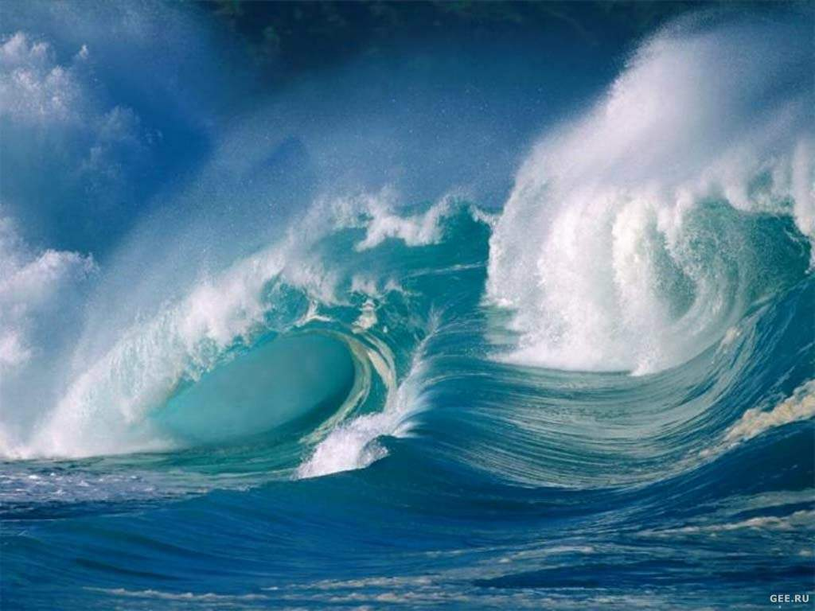
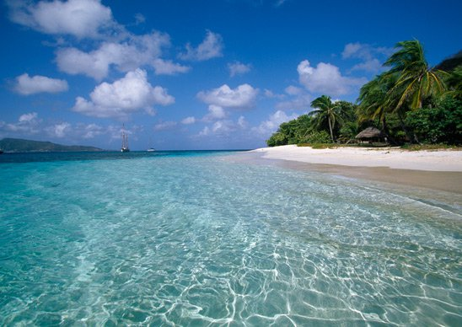
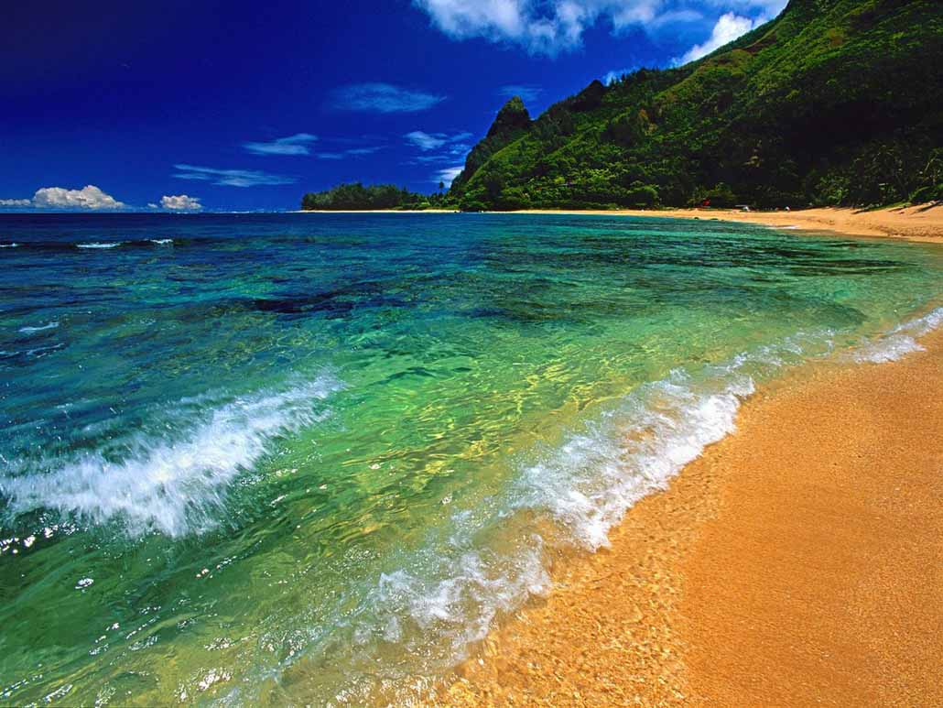

Slide 2
Растворы
Задачи:
Рассмотреть основные понятия темы
Изучить классификацию растворов, способы выражения концентрации вещества в растворе
Вспомнить о значении растворов в жизни человека
Изучить алгоритм решения расчетных задач с использованием массовой доли растворенного вещества

Slide 3
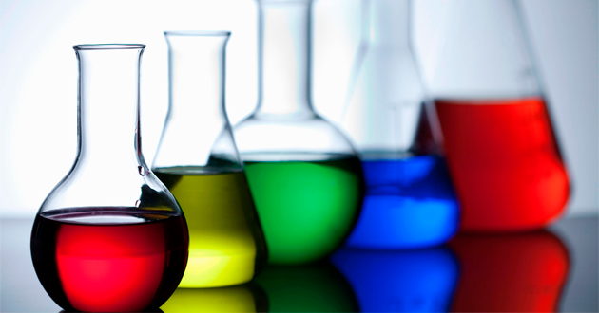
Растворы – это гомогенные (однородные) системы, состоящие из двух и более компонентов и продуктов их взаимодействия (Д,И. Менделеев, 1887 г.)
Раствор – это гомогенная (однородная) система, состоящая из растворенного вещества, растворителя и продуктов их взаимодействия.

Slide 4
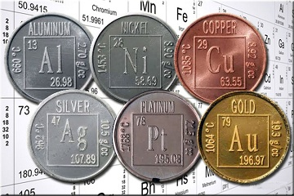
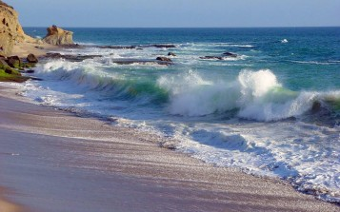
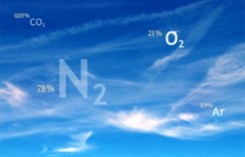
По агрегатному состоянию
сплавы
морская вода
воздух

Slide 5

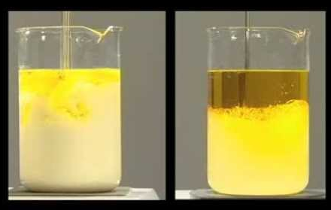
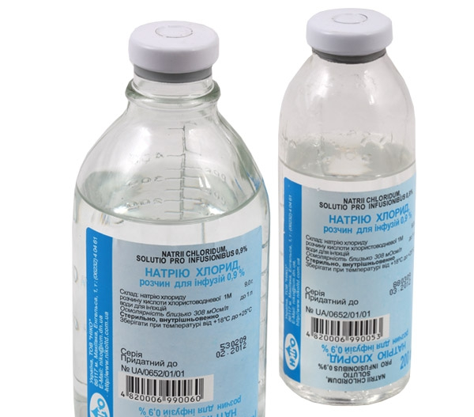
По степени дисперсности
Грубодисперсные:
суспензии
эмульсии
Тонкодисперсные:
истинные растворы

Slide 6
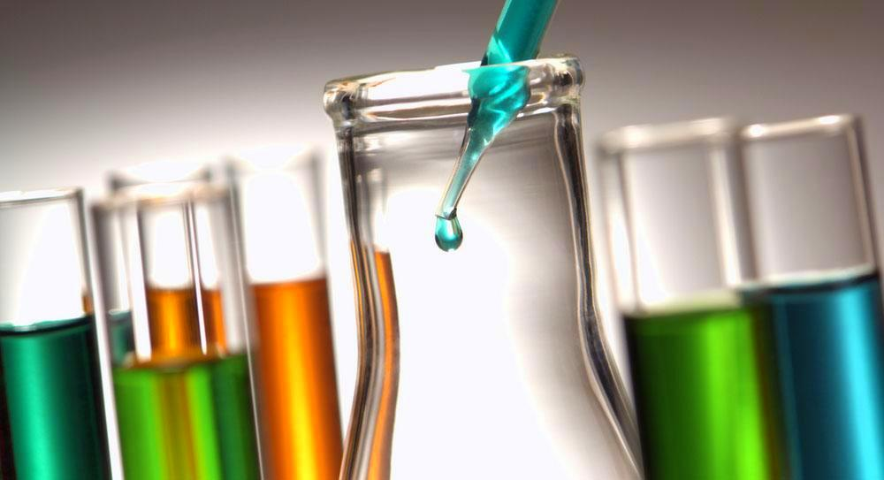
По количеству растворенного вещества
Разбавленные
Концентрированные
Насыщенные
Ненасыщенные

Slide 7
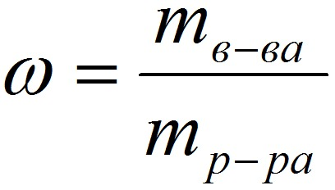
Массовая доля растворенного вещества

Slide 8
Растворы
Задачи:
Рассмотреть основные понятия темы
Изучить классификацию растворов, способы выражения концентрации вещества в растворе
Вспомнить о значении растворов в жизни человека
Изучить алгоритм решения расчетных задач с использованием массовой доли растворенного вещества

